Slide 1
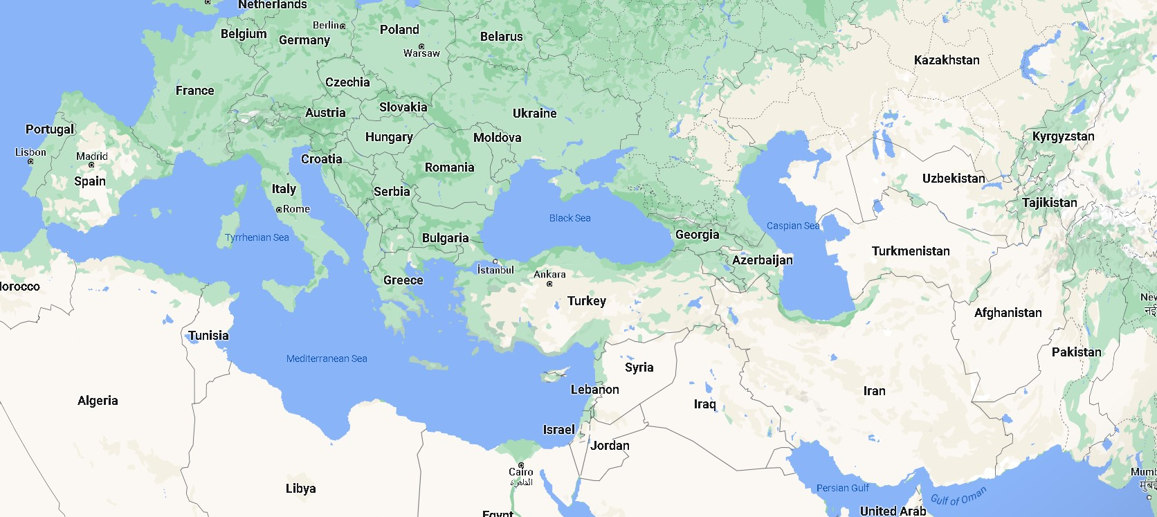
ЧЕРНО-БЕЛОМОРСКИЯТ ЦИВИЛИЗАЦИОНЕН „ИН-ЯН“ НА БЪЛГАРСКОТО КУЛТУРНО НАСЛЕДСТВО
арх. Мария Каразлатева

Slide 2
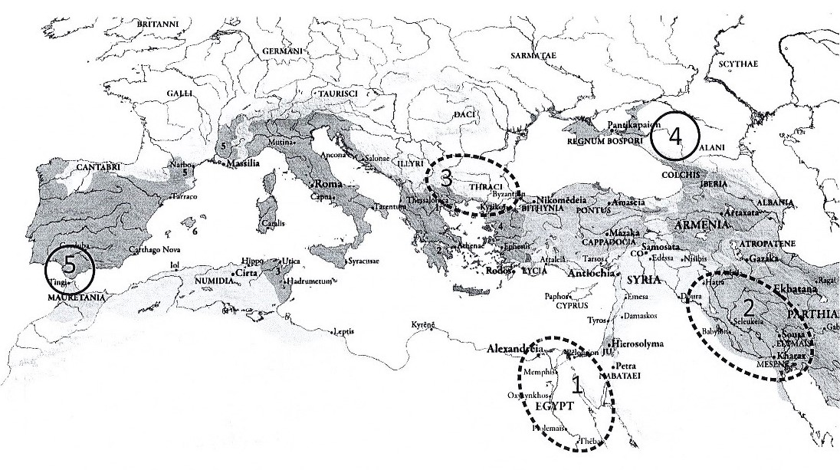
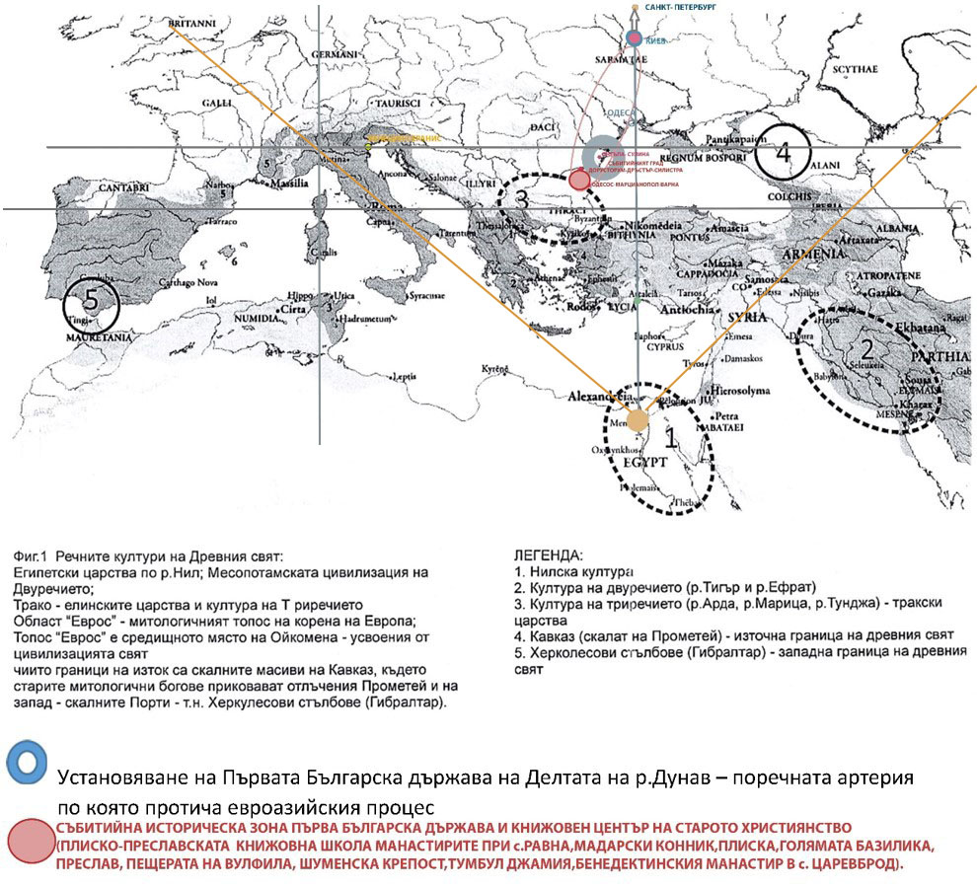
ЧЕРНО-БЕЛОМОРСКИЯТ ЦИВИЛИЗАЦИОНЕН „ИН-ЯН“ НА БЪЛГАРСКОТО КУЛТУРНО НАСЛЕДСТВО
ПОРЕЧНИТЕ КУЛТУРИ НА ДРЕВНИЯ СВЯТ. БЪЛГАРИЯ НА ДУНАВСКИЯ ЦИВИЛИЗАЦИОНЕН ЛИМЕС

Slide 3
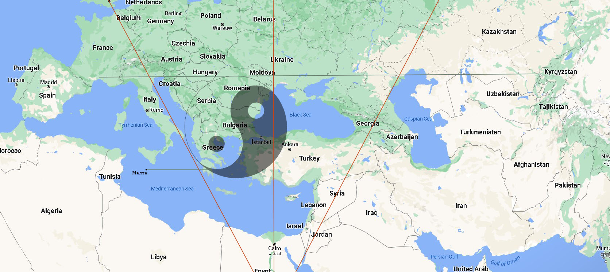
ЧЕРНО-БЕЛОМОРСКИЯТ ЦИВИЛИЗАЦИОНЕН „ИН-ЯН“ НА БЪЛГАРСКОТО КУЛТУРНО НАСЛЕДСТВО

Slide 4
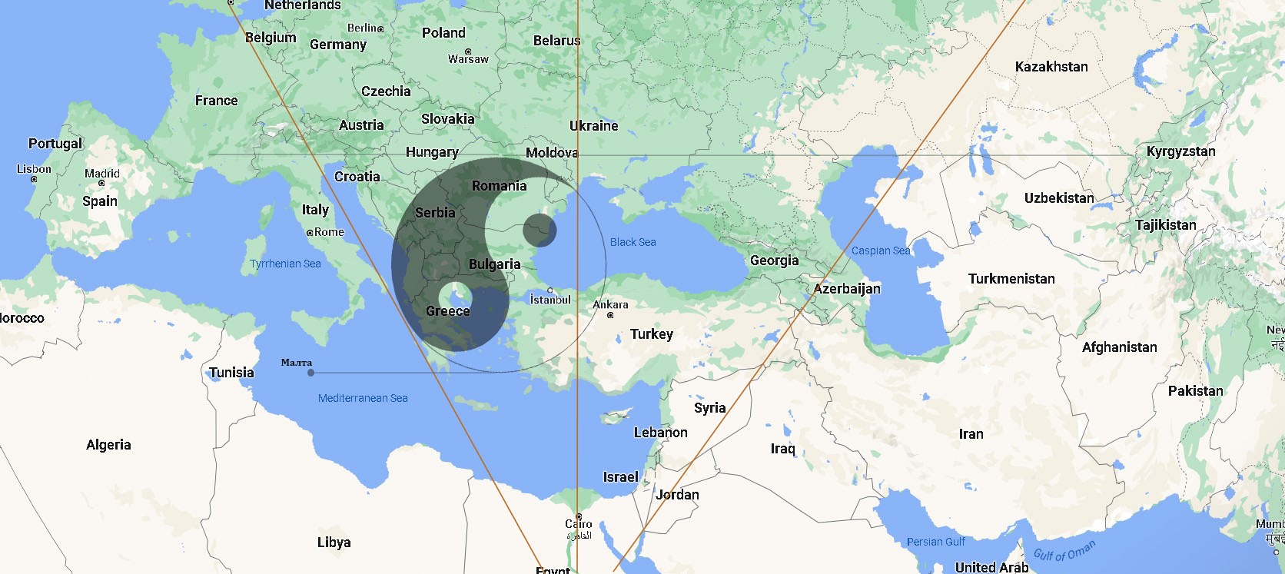
ЧЕРНО-БЕЛОМОРСКИЯТ ЦИВИЛИЗАЦИОНЕН „ИН-ЯН“ НА БЪЛГАРСКОТО КУЛТУРНО НАСЛЕДСТВО

Slide 5
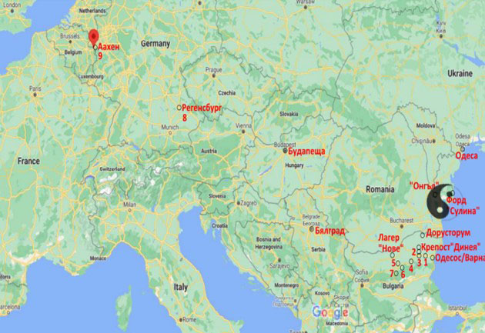
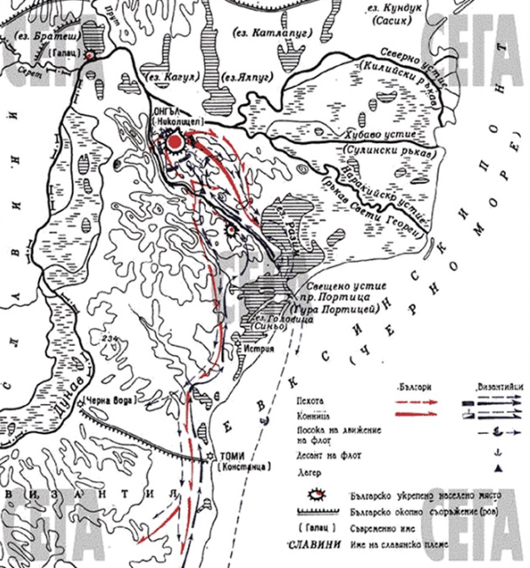
ЧЕРНО-БЕЛОМОРСКИЯТ ЦИВИЛИЗАЦИОНЕН „ИН-ЯН“ НА БЪЛГАРСКОТО КУЛТУРНО НАСЛЕДСТВО

Slide 6
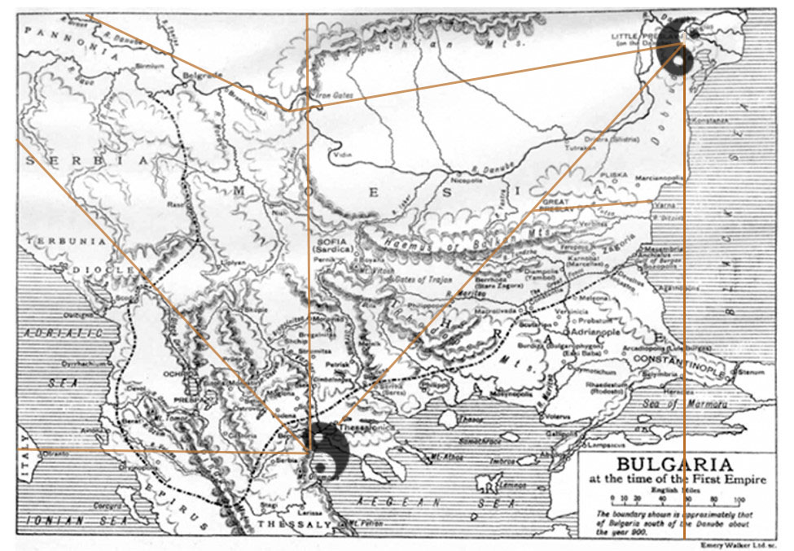
ЧЕРНО-БЕЛОМОРСКИЯТ ЦИВИЛИЗАЦИОНЕН „ИН-ЯН“ НА БЪЛГАРСКОТО КУЛТУРНО НАСЛЕДСТВО

Slide 7
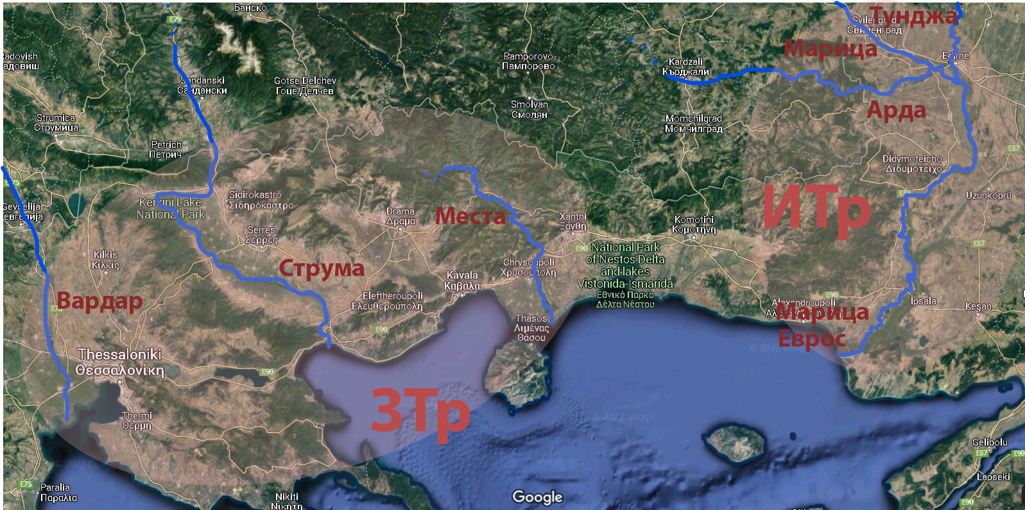
ЧЕРНО-БЕЛОМОРСКИЯТ ЦИВИЛИЗАЦИОНЕН „ИН-ЯН“ НА БЪЛГАРСКОТО КУЛТУРНО НАСЛЕДСТВО

Slide 8
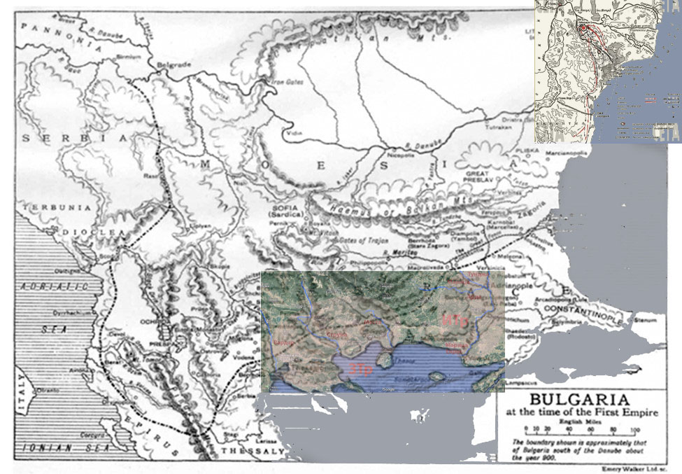
ЧЕРНО-БЕЛОМОРСКИЯТ ЦИВИЛИЗАЦИОНЕН „ИН-ЯН“ НА БЪЛГАРСКОТО КУЛТУРНО НАСЛЕДСТВО
ТРИТЕ ЦИВИЛИЗАЦИОННИ ЯДРА В ПРОСТРАНСТВОТО НА БЪЛГАРСКОТО КУЛТУРНО НАСЛЕДСТВО (ЧЕРНОМОРСКО - БЕЛОМОРСКО - ЕГЕЙСКО )

